Slide 1


Der FirmenAdmin
in FirmenOnline
Januar 2024

Slide 2
INHALT THEMEN
01 | Konzept des FirmenAdmins
02 | Einstieg in den Admin-Bereich
03 | Aktion «Nutzer verwalten»
04 | Aktion «Gruppenverträge verwalten»
05 | Aktion «Nutzer hinzufügen»

Slide 3
INHALT THEMEN
01 | Konzept des FirmenAdmins
02 | Einstieg in den Admin-Bereich
03 | Aktion «Nutzer verwalten»
04 | Aktion «Gruppenverträge verwalten»
05 | Aktion «Nutzer hinzufügen»

Slide 4

Warum wird der FirmenAdmin eingeführt?
01 – Konzept des FirmenAdmins
Bisher
Ab sofort
Vorteile
Vollständiger Freischaltungsantrag für alle Änderungen von Vertragsrechten der bestehenden Nutzer erforderlich:
  Hinzufügen neuer Nutzer
  Änderungen von Vertragsrechten
  Zusätzliche Gruppenverträge
→ Auch kleine Änderungen führen zu hohem administrativen Aufwand.
Einmalige Freischaltung des FirmenAdmins über einen Freischaltungsantrag.
Direkte Änderung von Rechten der weiteren Nutzer im Admin-Bereich des Portals durch den FirmenAdmin.
Direkte Freischaltung weiterer Mitarbeiter im Admin-Bereich des Portals durch den FirmenAdmin.
Vollständige Transparenz für den Firmenkunden zu den Vertragsrechten der Nutzer → FONL unterstützt die gestiegene Anforderung des Datenschutzes.
Schnellere und einfachere Verwaltung von FirmenOnline-Nutzern für den Anwender.
Effizienz der administrativen Prozesse durch hohen Automatisierungsgrad

Slide 5
Was ist der FirmenAdministrator (FirmenAdmin)?
01 – Konzept des FirmenAdmins
Ein FirmenAdmin ist ein Mitarbeiter aus einer Firma (z.B. Geschäftsführer, Mitarbeiter der Personalabteilung), der die Administration weiterer Nutzer und deren Vertragsrechte innerhalb des Arbeitgeber-Portals durchführen, aber ebenso auch selbst die Verträge der betrieblichen Vorsorge verwalten kann.
Der FirmenAdmin…
...besitzt vollumfängliche Berechtigungen für alle freigeschalteten Verträge (Bestand lesen, Bestand ändern, Berechnen, Mitarbeiter anmelden, Inkasso)
...sieht für seine Verträge alle freigeschalteten Nutzer und kann deren Vertragsrechte ändern¹ (z.B. Rechte hinzufügen oder entziehen)
…kann weitere Mitarbeiter direkt im Admin-Bereich freischalten
…hat die vollständige Transparenz über Rollen- und Rechte-Aktivitäten (Reiter „Letzte Änderungen“ im Admin-Bereich → siehe Folie 13)
Hinweis: Als FirmenAdmin kann aus technischen Gründen² nur ein firmeneigener Mitarbeiter benannt werden. Daher sind Vertreter oder Makler nicht als FirmenAdmin vorgesehen.
¹ Die Änderung der Vertragsrechte ist bei Nutzern mit der Rolle Versicherungsvertreter oder –makler derzeit nicht möglich.
² Technische Gründe sind:
Aktuell ist keine maschinelle Zuordnung der Bestandsverträge im Portal möglich.
Mit dem Vermittler-Login ist die Funktion des FirmenAdmins für den Vermittler obsolet. Der Vermittler erhält dann durch seine Funktion automatisch Zugang zum Arbeitgeber-Portal.

Slide 6

Was ist ein Admin?
01 – Konzept des FirmenAdmins
Der FirmenAdmin kann seine Rechte an andere Nutzer weitergeben und benennt ihn damit zum „Admin“.
Der Admin…
…muss durch einen FirmenAdmin benannt werden
…ist ein Nutzer mit erweiterten Rechten („Stellvertretung“ des FirmenAdmins)
…kann für seine zugeordneten Verträge alle freigeschalteten Nutzer einsehen und deren Vertragsrechte ändern¹
…kann ein firmeneigener Mitarbeiter, Versicherungsvertreter/-makler oder Andere (z.B. externe Dienstleister für Lohn- und Gehaltsbuchungen oder Steuerberater) sein
¹ Die Änderung der Vertragsrechte ist bei Nutzern mit der Rolle Versicherungsvertreter oder –makler derzeit nicht möglich.

Slide 7

Wie funktioniert die Weitergabe der Rechte?
01 – Konzept des FirmenAdmins
FirmenAdmin
Admin
Kurzbeschreibung
Die Weitergabe der Vertragsrechte beruht auf einem hierarchischen Prinzip:
FirmenAdmin
Admin
Nutzer
Die Rechteweitergabe durch einen FirmenAdmin oder Admin ist nur auf eine der unteren Berechtigungsstufen möglich – nicht aber umgekehrt oder auf gleicher Stufe (z.B. Admin kann nur Nutzer verwalten, jedoch keine Admins oder FirmenAdmins).
Admins können firmeneigene Mitarbeiter, Versicherungsvertreter/-makler oder Andere (z.B. externe Dienstleister wie Steuerberater)
sein.
Nur Mitarbeiter aus einer Firma (z.B. Geschäftsführer, Mitarbeiter der Personalabteilung)
Nutzer
Firmeneigene Mitarbeiter, Versicherungsvertreter/-makler oder Andere (z.B. externe Dienstleister wie Steuerberater).
Vergleichbar mit „bisheriger Rolle“ in FirmenOnline.

Slide 8
Wo liegen die wesentlichen Unterschiede zwischen einem FirmenAdmin, Admin und Nutzer?
01 – Konzept des FirmenAdmins
 | FirmenAdmin | Admin | Nutzer
Rolle | Ausschließlich firmeneigener Mitarbeiter | Firmeneigener Mitarbeiter, Versicherungsvertreter/-makler oder Andere (z.B. externe Dienstleister für Lohn- und Gehaltsbuchungen oder Steuerberater). | Firmeneigener Mitarbeiter, Versicherungsvertreter/-makler oder Andere (z.B. externe Dienstleister für Lohn- und Gehaltsbuchungen oder Steuerberater). Ohne Administrationsrechte
Vertragsrechte („Bestand lesen, Bestand ändern, Berechnen, Mitarbeiter anmelden, Inkasso“) | Hat vollumfängliche Rechte (d.h. der FirmenAdmin hat für alle freigeschalteten Verträge alle Vertragsrechte). | Die Vertragsrechte des Admins werden über den FirmenAdmin vergeben. Ein Admin muss nicht zwingend alle Rechte haben. | Die Vertragsrechte eines Nutzers werden über den FirmenAdmin oder Admin vergeben. Ein Nutzer muss nicht zwingend alle Rechte haben.
Benennung/ Verwaltung von Berechtigungsstufen | FirmenAdmin kann Admins und weitere Nutzer hinzufügen und verwalten. Keine Einschränkung in der Rechteweitergabe (außer bei Nutzern mit der Rolle Versicherungsvertreter/ -makler → siehe Folie 21) | Ein Admin kann nur weitere Nutzer hinzufügen und verwalten (keine Admins & FirmenAdmins)¹. Er kann nur Rechte weitergeben, die er selbst besitzt. | Ein Nutzer hat keine Administrationsrechte und kann daher „nur Verträge über FONL verwalten“
Wichtige Hinweise:
Ein Vermittler als Admin kann aus rechtl. Gründen keine weiteren Nutzer direkt über das Portal freischalten oder verwalten. Darüber hinaus können Vermittler nicht direkt im Admin-Bereich freigeschaltet werden. Für die Freischaltung eines Vermittlers ist immer ein Freischaltungsantrag erforderlich.

Slide 9
Wie kann ein bereits bestehender Nutzer FirmenAdmin werden?
01 – Konzept des FirmenAdmins
Wenn ein bestehender Nutzer FirmenAdmin werden möchte, ist ein Freischaltungsantrag zur Benennung erforderlich. Nachdem er zum FirmenAdmin freigeschaltet wurde, kann er im Admin-Bereich im Arbeitgeber-Portal weitere Nutzer berechtigen und diese (sofern gewünscht) zum Admin benennen.
Firmenkunden müssen nicht zwingend einen bestehenden Nutzer zum FirmenAdmin benennen.
Die Nutzung von FirmenOnline und die Verwaltung der Verträge kann, wie gewohnt, auch ohne einen FirmenAdmin erfolgen. Allerdings besitzen diese Nutzer keine Administrationsrechte und können von den Vorteilen des FirmenAdmins nicht profitieren.
Im Rahmen der nächsten Änderung von Nutzungsrechten etc. kann ein bestehender FirmenOnline-Nutzer einen FirmenAdmin benennen. Eine automatische Umstellung von bestehenden FONL-Nutzern ist nicht möglich, da uns nicht bekannt ist, ob die Firma diesen Personen auch FirmenAdmin-Rechte einräumen möchte.

Slide 10
INHALT THEMEN
01 | Konzept des FirmenAdmins
02 | Einstieg in den Admin-Bereich
03 | Aktion «Nutzer verwalten»
04 | Aktion «Gruppenverträge verwalten»
05 | Aktion «Nutzer hinzufügen»

Slide 11
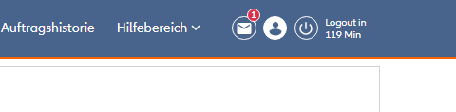
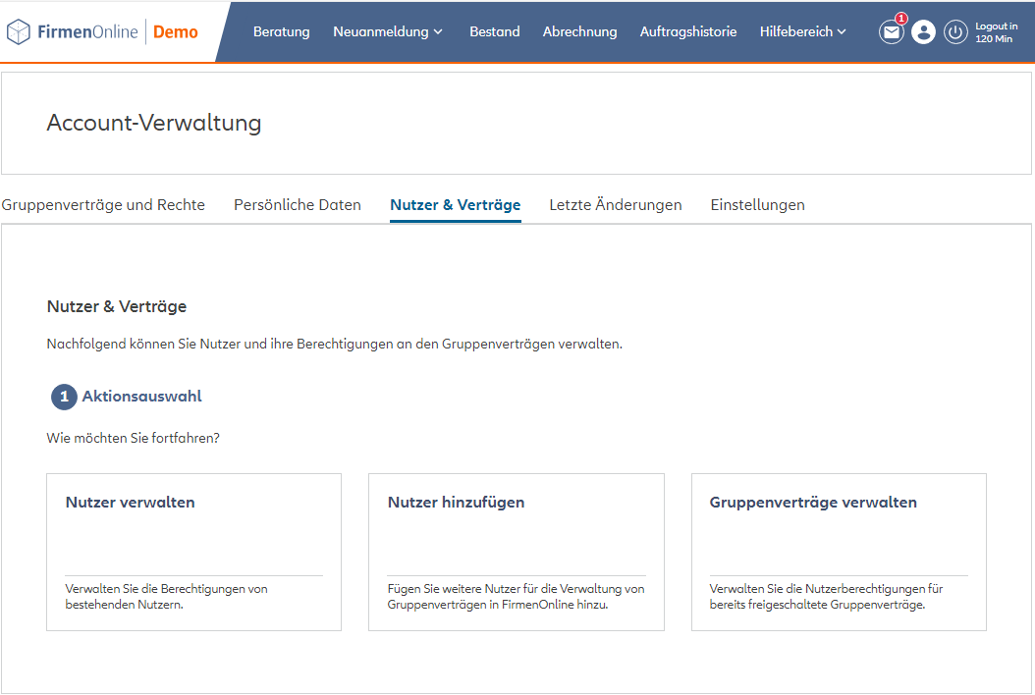

Wo finde ich den Admin-Bereich?
02 – Einstieg in den Admin-Bereich
Die Verwaltung der Admins und weiteren Nutzer erfolgt im Admin-Bereich. Diesen finden Sie im Portal oben rechts in der Account-Verwaltung.
Der Admin-Bereich setzt sich in der Account-Verwaltung aus den Reitern „Nutzer & Verträge“ und „Letzte Änderungen“ zusammen.
Der FirmenAdmin sieht beide Reiter, der Admin nur den Reiter „Nutzer & Verträge“.
Unter „Letzte Änderungen“ kann der FirmenAdmin erkennen, welche Aktionen die Admins im Admin-Bereich durchgeführt haben.

Slide 12
Wie ist der Reiter „Nutzer & Verträge“ aufgebaut?
02 – Einstieg in den Admin-Bereich
Kurzbeschreibung
Der Reiter „Nutzer & Verträge“ gliedert sich in drei Aktionen, welche über die drei Kacheln gestartet werden können.

Slide 13
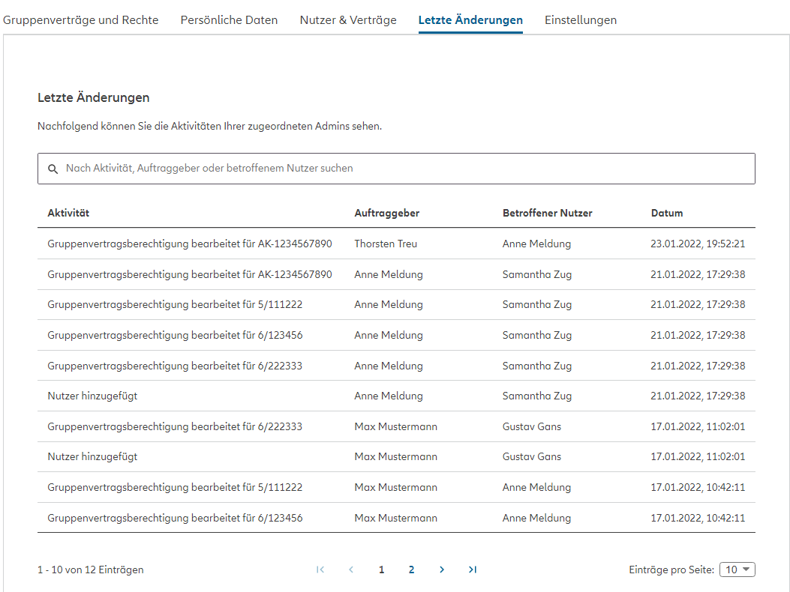

Wie ist der Reiter „Letzte Änderungen“ aufgebaut?
02 – Einstieg in den Admin-Bereich
Kurzbeschreibung
Der Reiter „Letzte Änderungen“ ist ausschließlich für FirmenAdmins sichtbar.
Unter „Letzte Änderungen“ kann der FirmenAdmin erkennen, welche Aktionen die Admins im Admin-Bereich durchgeführt haben.

Slide 14
INHALT THEMEN
01 | Konzept des FirmenAdmins
02 | Einstieg in den Admin-Bereich
03 | Aktion «Nutzer verwalten»
04 | Aktion «Gruppenverträge verwalten»
05 | Aktion «Nutzer hinzufügen»

Slide 15
Aktion „Nutzer verwalten“
03 – Aktion «Nutzer verwalten»

Slide 16
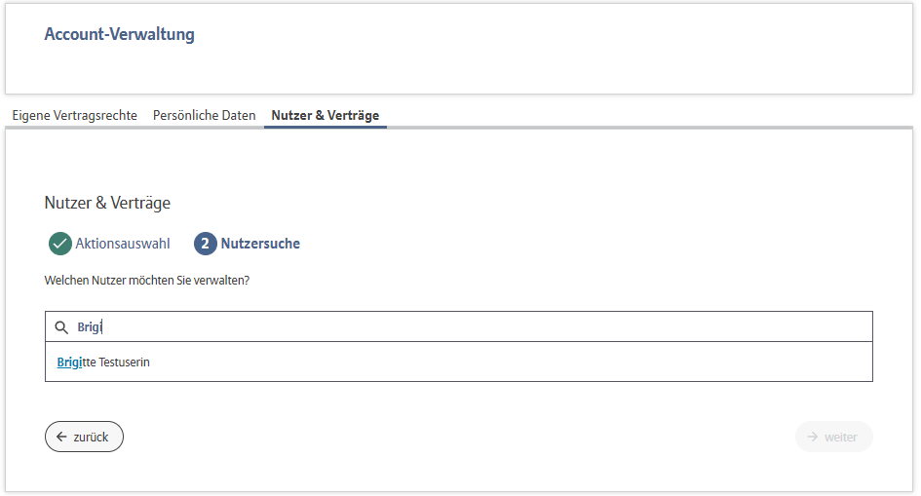
Nutzer verwalten - Nutzersuche
03 – Aktion «Nutzer verwalten»
Kurzbeschreibung
Mit Einstieg über die Kachel „Nutzer verwalten“ öffnet sich das Suchfeld.
Hinweis: Es können nur Personen gefunden werden
die bereits einen Zugang zu FirmenOnline besitzen
und mindestens einen gleichen freigeschalteten Vertrag wie der FirmenAdmin bzw. der Admin haben.
Beispiel: Person A (= FirmenAdmin) und Person B (= normaler Nutzer) sind beide für mindestens einen gleichen Vertrag freigeschaltet. Somit kann Person A nun Person B in der Suche finden und auswählen.
Sofern die Person nicht mindestens einen gleichen Vertrag wie der FirmenAdmin bzw. der Admin hat, kann über den Prozess „Nutzer hinzufügen“ der gewünschte Nutzer für bestimmte Verträge berechtigt werden. Im Anschluss ist dieser dann auch über diese Aktion auffindbar.

Slide 17
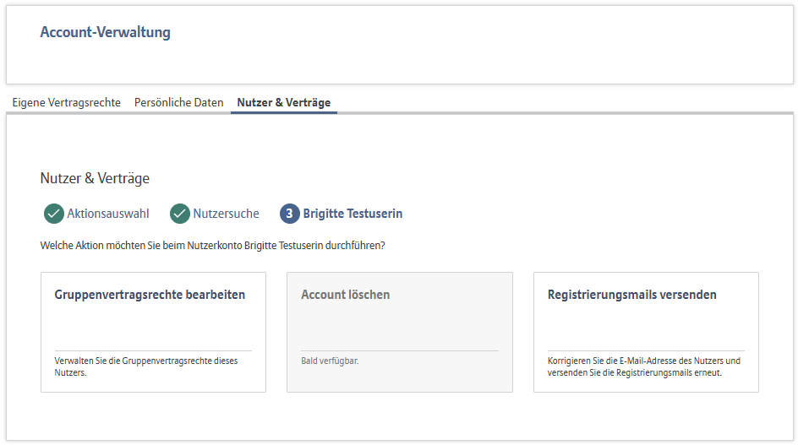
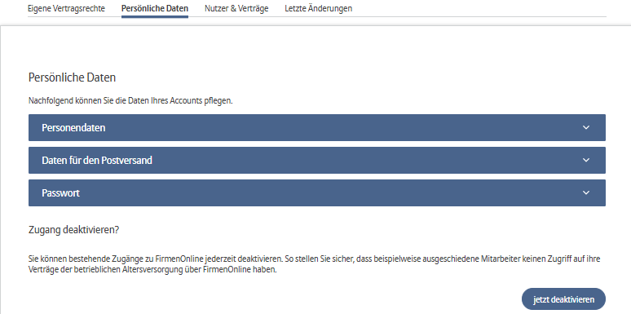
Nutzer verwalten – Aktion durchführen
03 – Aktion «Nutzer verwalten»
Kurzbeschreibung
Der FirmenAdmin oder Admin kann hier die Vertragsrechte des Nutzers bearbeiten.
Die Aktion „Account löschen“ ist zum aktuellen Zeitpunkt über diesen Weg noch nicht verfügbar. Bitte nutzen Sie hierfür den herkömmlichen Weg unter dem Reiter „Persönliche Daten“ ganz unten auf der Seite:

Slide 18
Nutzer verwalten – Aktion durchführen
03 – Aktion «Nutzer verwalten»
Kurzbeschreibung
Sofern der Nutzer sich noch nicht in FirmenOnline eingeloggt hat (z.B. weil er die Registrierungsmail nicht erhalten hat), kann über die Kachel „Registrierungsmails versenden“ die Registrierungsmail erneut ausgelöst bzw. die E-Mail-Adresse korrigiert werden. Nachdem sich der Nutzer eingeloggt hat, wird die Kachel nicht mehr angezeigt.

Slide 19
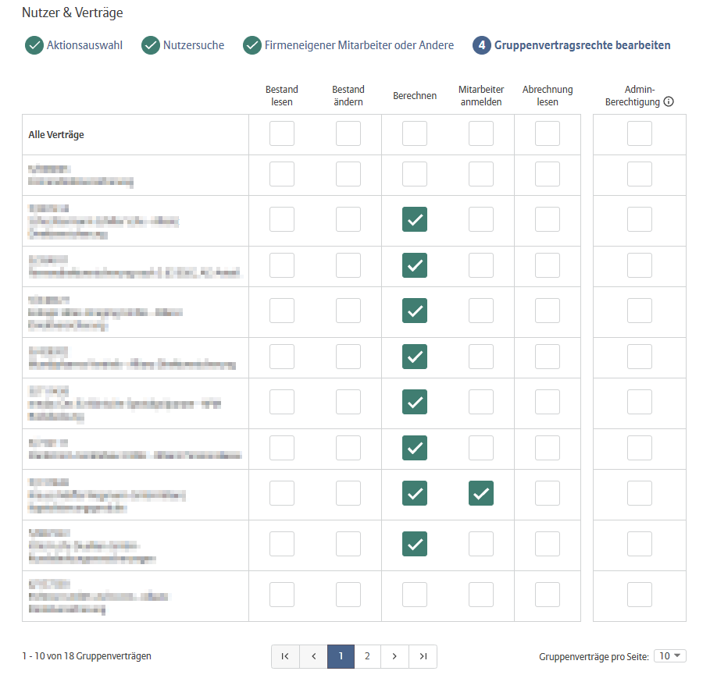
Nutzer verwalten – Gruppenvertragsrechte bearbeiten
03 – Aktion «Nutzer verwalten»
Ausgewählter Nutzer hat die Rolle „Firmeneigene Mitarbeiter“ oder „Andere“
Kurzbeschreibung
Angemeldet als FirmenAdmin:
Der FirmenAdmin kann alle Vertrags- und Admin-Rechte verändern. Es sind keine Felder ausgegraut.

Slide 20
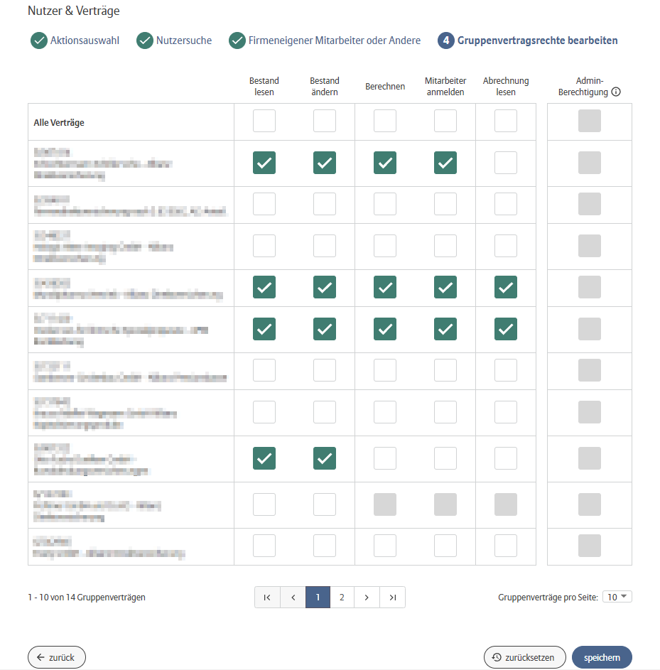
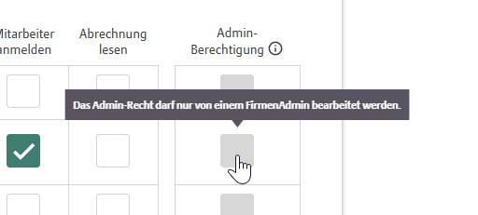
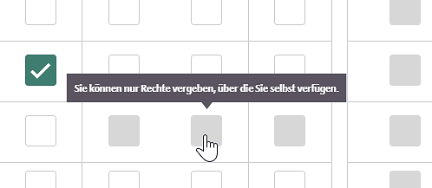



Nutzer verwalten – Gruppenvertragsrechte bearbeiten
03 – Aktion «Nutzer verwalten»
Ausgewählter Nutzer hat die Rolle „Firmeneigene Mitarbeiter“ oder „Andere“
Kurzbeschreibung
Angemeldet als Admin:
Ein Admin hingegen ist in der Bearbeitung der Gruppenvertragsrechte eingeschränkt. Er kann keine Admin-Berechtigungen vergeben (siehe Nr.1 ). Dieses Recht steht ausschließlich dem FirmenAdmin zur Verfügung.
Darüber hinaus benötigt ein Admin selbst das jeweilige Vertragsrecht, um dieses einem anderen Nutzer erteilen zu können. Wenn er das Vertragsrecht nicht hat, sind die entsprechenden Felder ausgegraut (siehe Nr. 2).
Wenn der eingeloggte Admin ein Versicherungsvertreter oder –makler ist, kann er keine Vertragsrechte verändern.
1

Slide 21
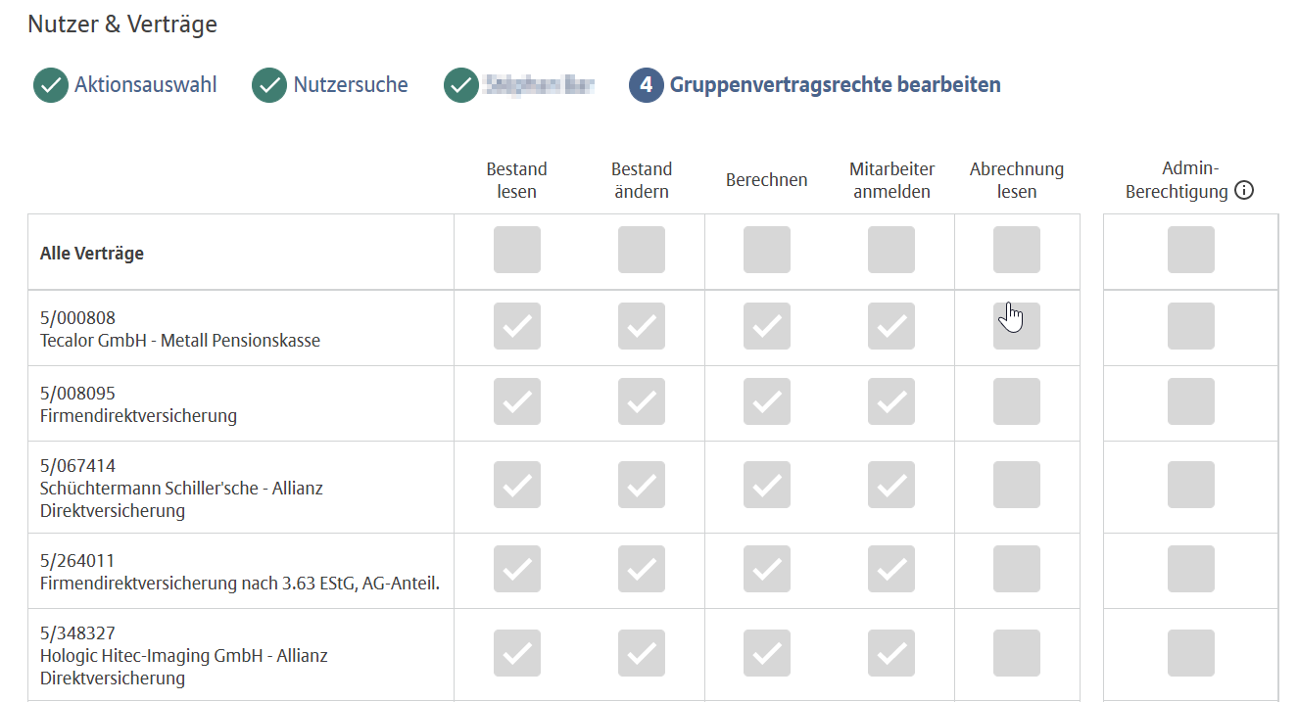
Nutzer verwalten – Gruppenvertragsrechte bearbeiten
03 – Aktion «Nutzer verwalten»
Ausgewählter Nutzer hat die Rolle „Versicherungsvertreter“ oder „Versicherungsmakler“
Kurzbeschreibung
Angemeldet als FirmenAdmin oder Admin:
Bei ausgewählten Nutzern mit der Rolle „Versicherungsvertreter oder –makler“ kann kein Vertragsrecht hinzugefügt oder entfernt werden, ganz egal ob der Anwender ein FirmenAdmin oder Admin ist. Sofern ein Vertragsrecht geändert werden soll, muss dies über den Freischaltungsantrag für Vermittler freigeschaltet werden.

Slide 22
INHALT THEMEN
01 | Konzept des FirmenAdmins
02 | Einstieg in den Admin-Bereich
03 | Aktion «Nutzer verwalten»
04 | Aktion «Gruppenverträge verwalten»
05 | Aktion «Nutzer hinzufügen»

Slide 23
Aktion „Gruppenverträge verwalten“
04 – Aktion „Gruppenverträge verwalten“

Slide 24
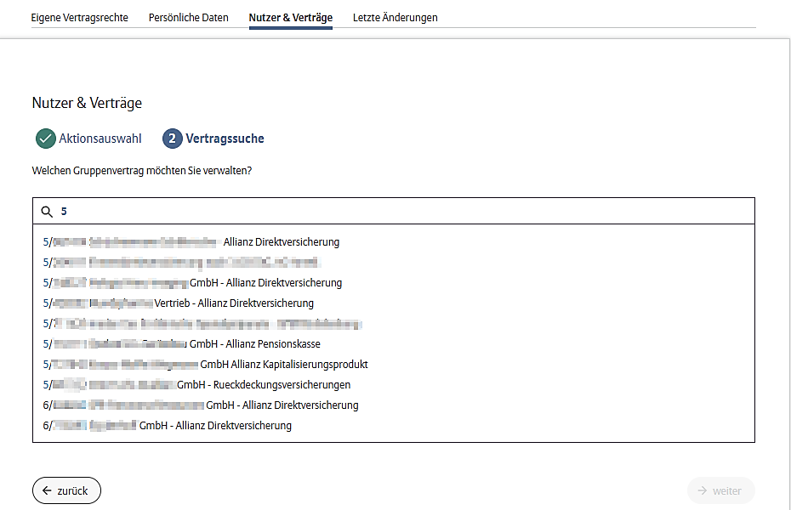
Gruppenverträge verwalten - Vertragssuche
04 – Aktion „Gruppenverträge verwalten“
Kurzbeschreibung
Mit Einstieg über die Kachel „Gruppenverträge verwalten“ öffnet sich das Suchfeld.
Es können nur Verträge gefunden werden, die bereits für den Anwender freigeschaltet wurden.

Slide 25
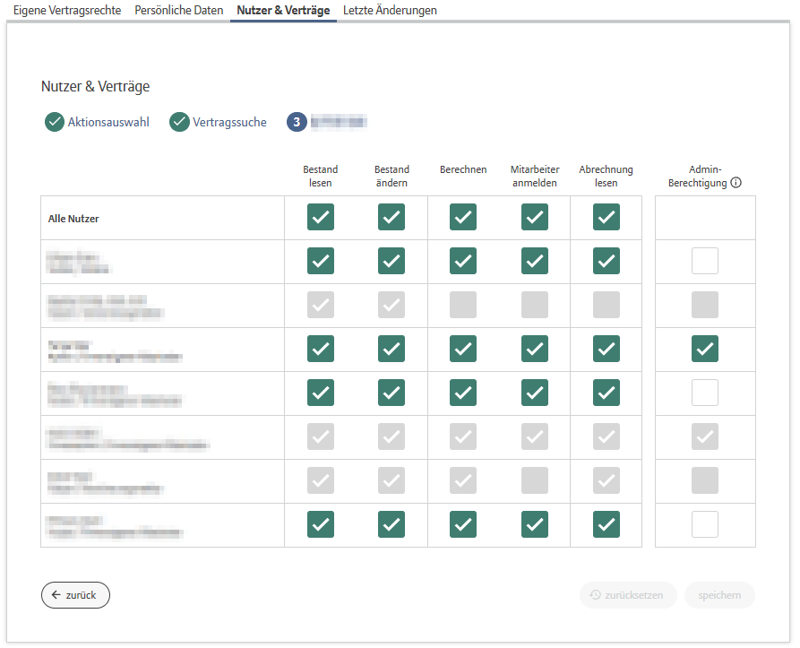
Gruppenverträge verwalten - Gruppenvertragsrechte bearbeiten
04 – Aktion „Gruppenverträge verwalten“
Kurzbeschreibung
Der FirmenAdmin kann alle Vertrags- und Admin-Rechte verändern.
Ein Admin hingegen kann keine Admin-Berechtigungen an andere Nutzer vergeben. Der Admin kann nur Vertragsrechte an weitere Nutzer vergeben, über die er selber verfügt. Wenn er das Vertragsrecht nicht hat, sind die entsprechenden Felder ausgegraut.
Bei Versicherungsvertretern oder -maklern können keine Vertragsrechte verändert werden.

Slide 26
INHALT THEMEN
01 | Konzept des FirmenAdmins
02 | Einstieg in den Admin-Bereich
03 | Aktion «Nutzer verwalten»
04 | Aktion «Gruppenverträge verwalten»
05 | Aktion «Nutzer hinzufügen»

Slide 27
Aktion „Nutzer hinzufügen“
05 – Aktion «Nutzer hinzufügen»

Slide 28
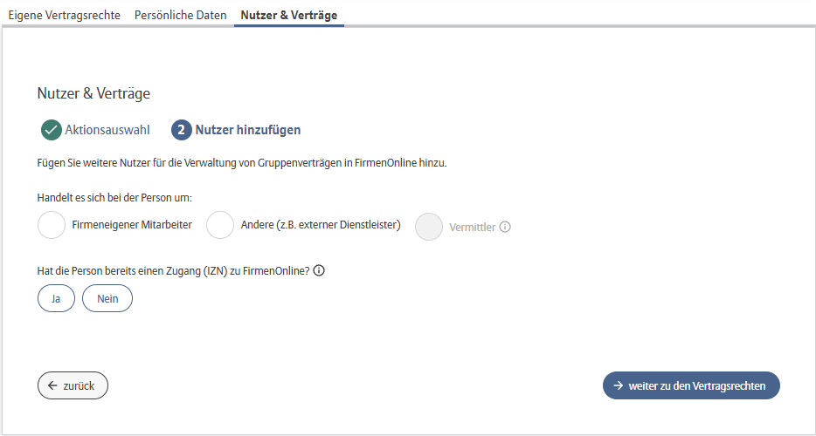
Aktion „Nutzer hinzufügen“ – Anwender ist „Firmeneigener Mitarbeiter“ oder „Andere“
05 – Aktion «Nutzer hinzufügen»
Angemeldeter Anwender hat die Rolle „Firmeneigene Mitarbeiter“ oder „Andere“
Kurzbeschreibung
Der FirmenAdmin kann weitere Personen mit der Rolle „Firmeneigener Mitarbeiter“ und „Andere“ freischalten.
Die Freischaltung eines Vermittlers kann nicht direkt im Portal durchgeführt werden, da die Freischaltung der Verträge einer Bestandsprüfung unterliegt.
Vermittler mit persönlichem Allianz-Benutzerschlüssel können sich direkt über den Vermittler-Zugang im Portal einloggen. In allen anderen Fällen ist für die Freischaltung von Vermittlern ein gesonderter Freischaltungsantrag erforderlich. Sie finden diesen unter folgendem Link: https://www.firmenonline.de/freischaltung-vermittler.html

Slide 29
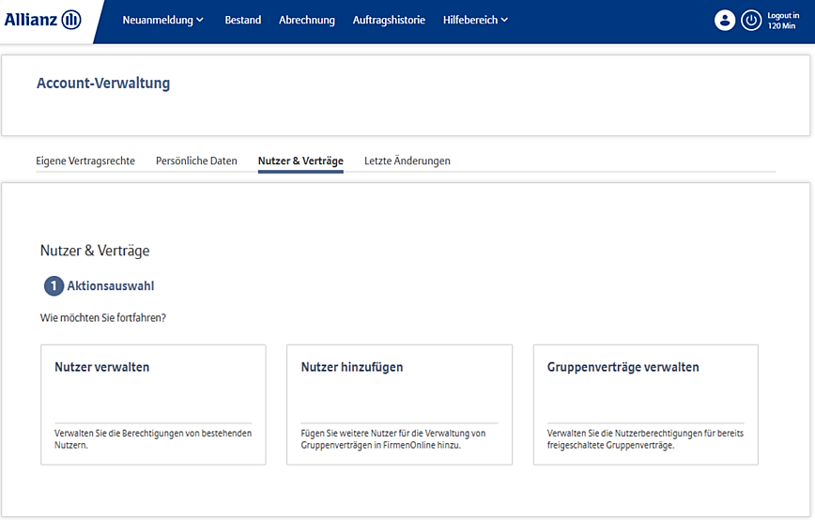
Aktion „Nutzer hinzufügen“ – Anwender ist „Versicherungsvertreter oder –makler“
05 – Aktion «Nutzer hinzufügen»
Angemeldeter Anwender hat die Rolle „Versicherungsvertreter- oder makler“
Kurzbeschreibung
Ist der Admin ein Vermittler, so gelangt er bei Klick auf die Kachel „Nutzer hinzufügen“ direkt auf den Freischaltungsantrag für Vermittler.
Der Vermittler kann aus rechtlichen Gründen keine Personen mit der Rolle „Firmeneigener Mitarbeiter“ oder „Andere“ auswählen.

Slide 30
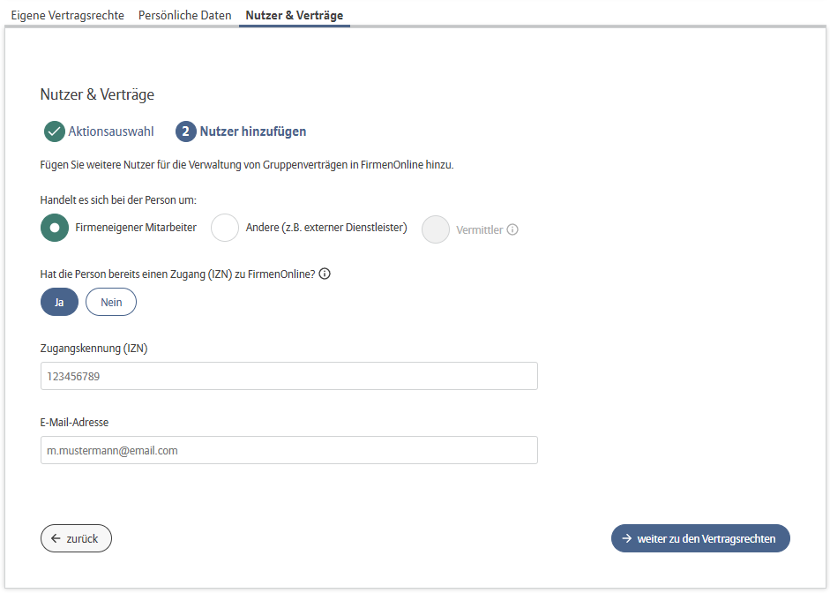
Aktion „Nutzer hinzufügen“ – Freischaltung Rolle „Firmeneigener Mitarbeiter“ oder „Andere“
05 – Aktion «Nutzer hinzufügen»
Kurzbeschreibung
Bei Freischaltung einer Person mit den Rollen „Firmeneigener Mitarbeiter“ oder „Andere“ kann angegeben werden, ob die Person bereits einen Zugang zu FirmenOnline besitzt. Wenn bereits ein Zugang vorhanden ist, müssen nur die Zugangskennung und E-Mail-Adresse angegeben werden.
Warum wird die Freischaltung eines Nutzers dann noch benötigt, wenn der Zugang bereits vorhanden ist?
Wenn ein Nutzer bisher noch für keinen Vertrag oder für andere Verträge als der FirmenAdmin oder Admin berechtigt ist, kann dieser Nutzer über „Nutzer verwalten“ nicht gefunden werden.
Im Anschluss ist der Nutzer dann auch über die Aktion „Nutzer hinzufügen“ auffindbar (Vergleich siehe Folie 16).

Slide 31
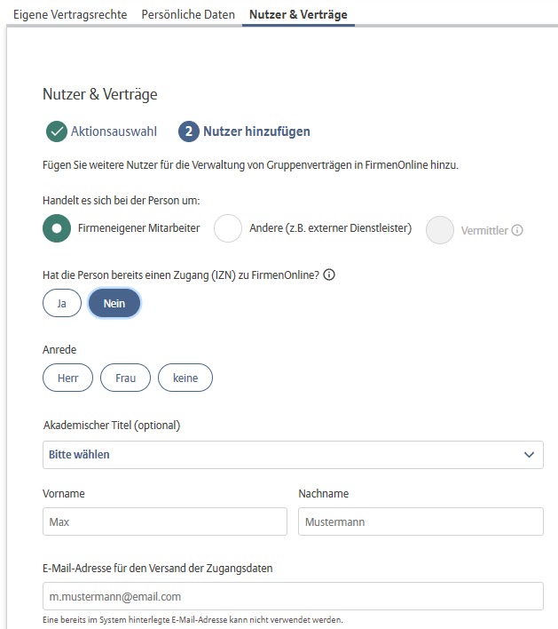
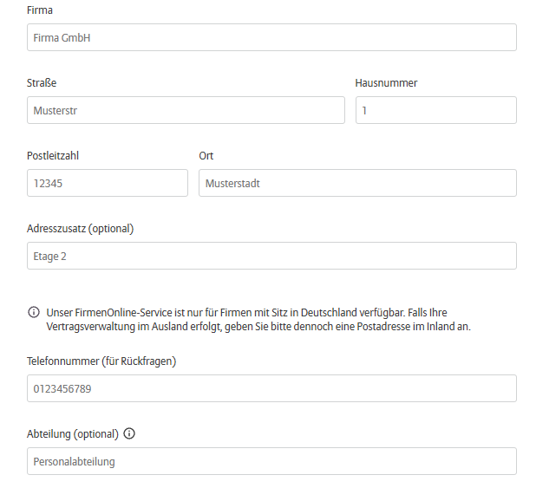
Aktion „Nutzer hinzufügen“ – Freischaltung Rolle „Firmeneigener Mitarbeiter“ oder „Andere“
05 – Aktion «Nutzer hinzufügen»
Kurzbeschreibung
Wenn noch kein Zugang vorhanden ist, sind die folgenden Angaben erforderlich (siehe Screenshots).

Slide 32
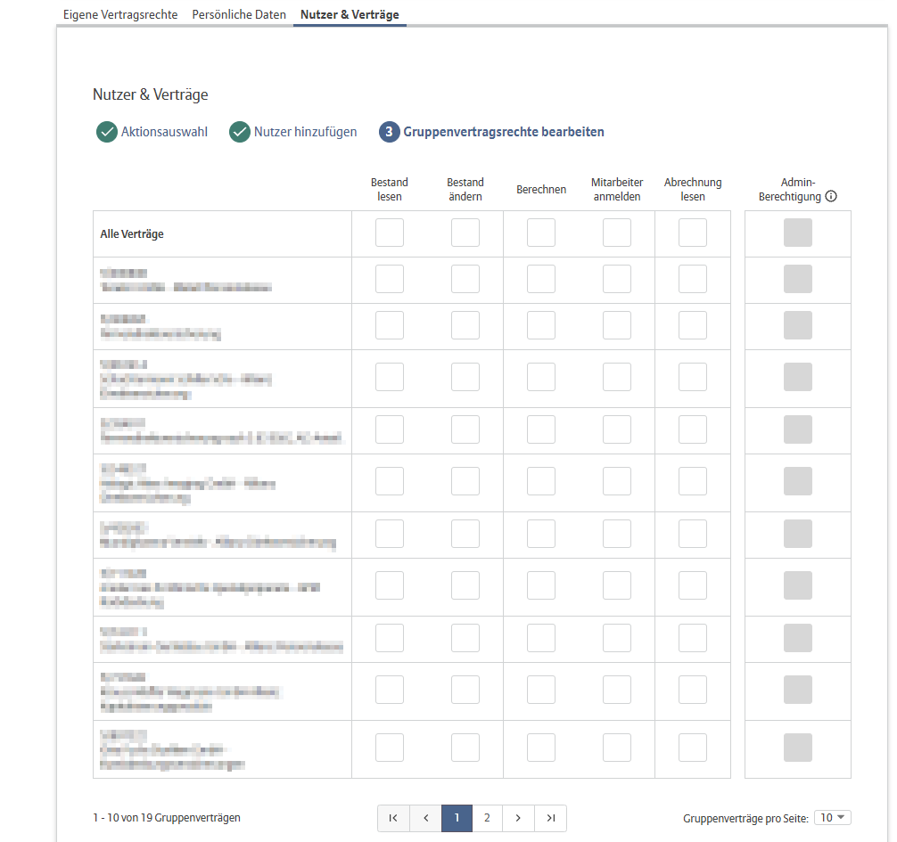
Aktion „Nutzer hinzufügen“ – Gruppenvertragsrechte bearbeiten
05 – Aktion «Nutzer hinzufügen»
Kurzbeschreibung
Im nächsten Schritt (unabhängig davon ob ein Zugang bereits vorhanden ist oder nicht) können die Vertragsrechte und die Admin-Berechtigung zugewiesen werden.
Ein FirmenAdmin kann alle Rechte vergeben.
Ein Admin hingegen kann nur die Vertragsrechte zuweisen über die er selbst verfügt (Admin-Recht kann nicht weitergegeben werden).

Slide 33
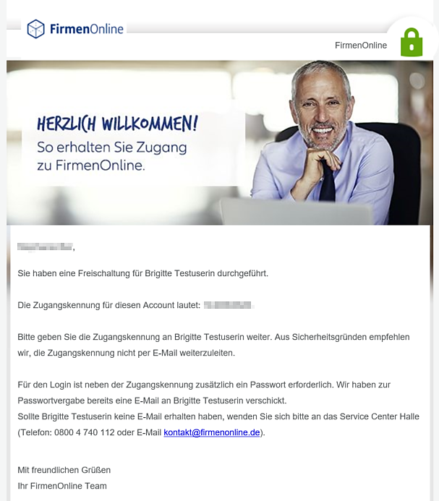
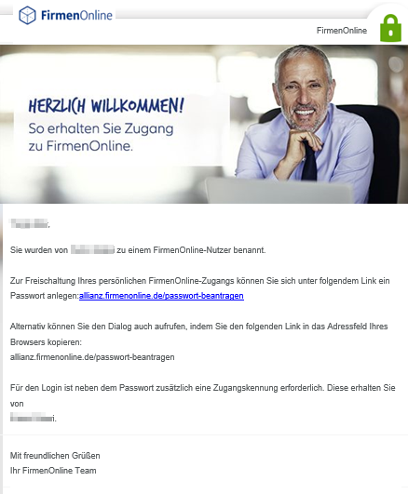
Aktion „Nutzer hinzufügen“
05 – Aktion «Nutzer hinzufügen»
Kurzbeschreibung
Nachdem der Nutzer erfolgreich hinzugefügt wurde, werden E-Mails zur Registrierung versandt. Eine Mail wird dabei an den FirmenAdmin oder Admin und die andere Mail an den hinzugefügten Nutzer versandt.
Um die Sicherheit zu erhöhen, erhält der FirmenAdmin oder Admin in der Registrierungsmail die Zugangskennung des hinzugefügten Nutzers, welche er diesem mitteilen muss.
Parallel dazu erhält der Nutzer eine Mail mit einem Link zur Passwortvergabe. Anschließend kann er sich mit der Zugangskennung und dem Passwort im Arbeitgeber-Portal von FirmenOnline einloggen.

